Slide 1

আজকের পাঠে স্বাগতম

Slide 2

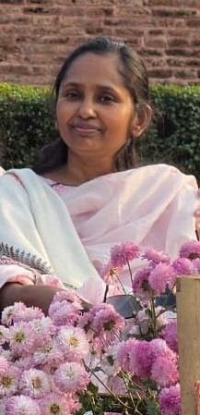
পাঠ পরিচিতি
শিক্ষক পরিচিতি
বিষয়ঃ আমার বাংলা বই
শ্রেণিঃ তৃতীয় অধ্যায়ঃ ৪
পাঠ শিরোনামঃ আবার পড়ি কারচিহ্ন
পাঠঃ ১২ পৃষ্ঠা- ১২
সময়ঃ ৪৫ মিনিট
নামঃ হিমিয়া আফরিন
পদবীঃ সহকারী শিক্ষক
বিদ্যালয়ঃ ৭নং দিঘলিয়া (দ:) সপ্রাবি
দিঘলিয়া,খুলনা।

Slide 3

শিখনফল
এইপাঠ শেষে শিক্ষার্থীরা------
বর্ণে কার চিহ্নের ব্যবহার করতে,পড়তে ও লিখতে পারবে।

Slide 4
          পরিস্কার পরিচ্ছন্ন পরিবেশে থাকতে কেমন লাগে?
পূর্বপাঠ নিয়ে আলোচনা
  এ রকম পরিবেশ তৈরি করতে ময়লা কোথায় ফেলব?

Slide 5
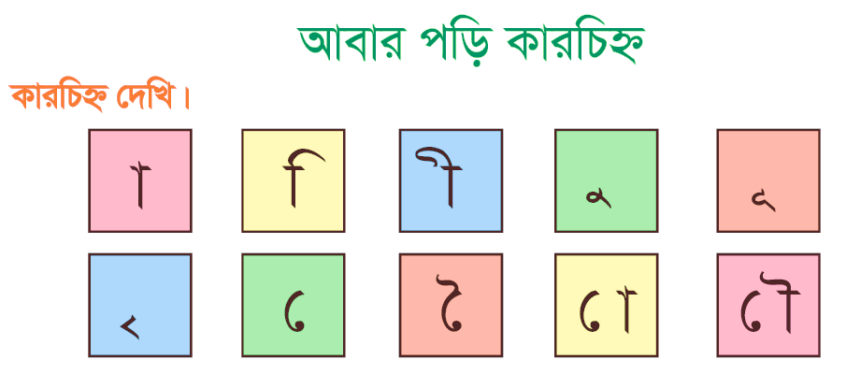

Slide 6
নিচের বর্ণগুলোর সাথে কারচিহ্ন যোগ করে শব্দ বানাই
ক
জ
ত
প
ম

Slide 7
দলীয় কাজ
নিচের বর্ণগুলোর সাথে কারচিহ্ন যোগ করে শব্দ বানাই
ক
জ
দল নং-১
দল নং-২
ত
প
দল নং-৩
দল নং-৪
ম
দল নং-৫

Slide 8
একক কাজ
কারচিহ্নের নাম লিখ
কৃষি
শৈবাল
সৌরজগৎ

Slide 9
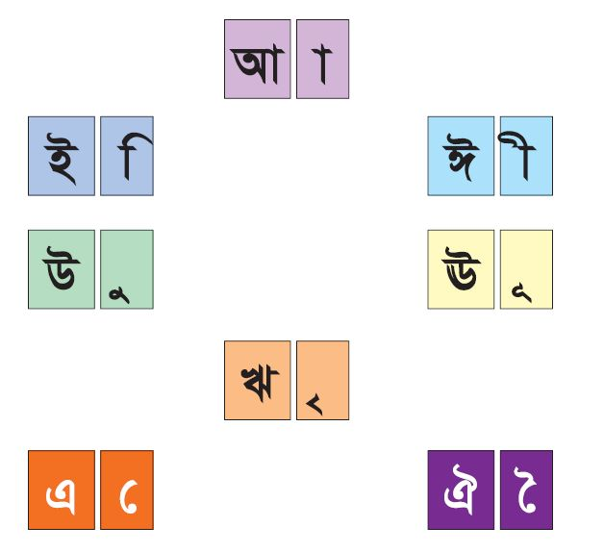
জোড়ায় কাজ
কারচিহ্ন দিয়ে ২টি করে শব্দ লিখ

Slide 10
মূল্যায়ন
কারচিহ্ন ব্যবহার করে ৭টি শব্দ লিখ ।

Slide 11
বাড়ির কাজ
কারচিহ্ন কয়টি ও কী কী বাড়ি থেকে লিখে আনবে।

Slide 12
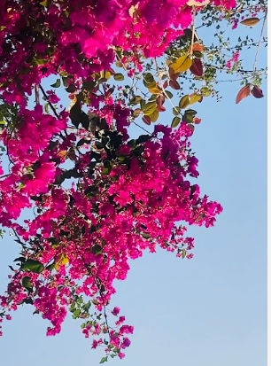
ধন্যবাদ

